Slide 1

Web程式設計專案報告
數學記事本 專案 - 功能介紹
指導老師：朱孝國
資工二甲：巫宛頤
學號 : 9B217030

Slide 2

前端功能概述
響應式導覽列
三大功能卡片
搜尋、編輯區域
適應不同裝置螢幕
核心功能展示
筆記管理效率高
英雄區塊
動態交互按鈕
手繪區域
首頁視覺焦點
提升使用者體驗
塗鴉筆記更靈活

Slide 3
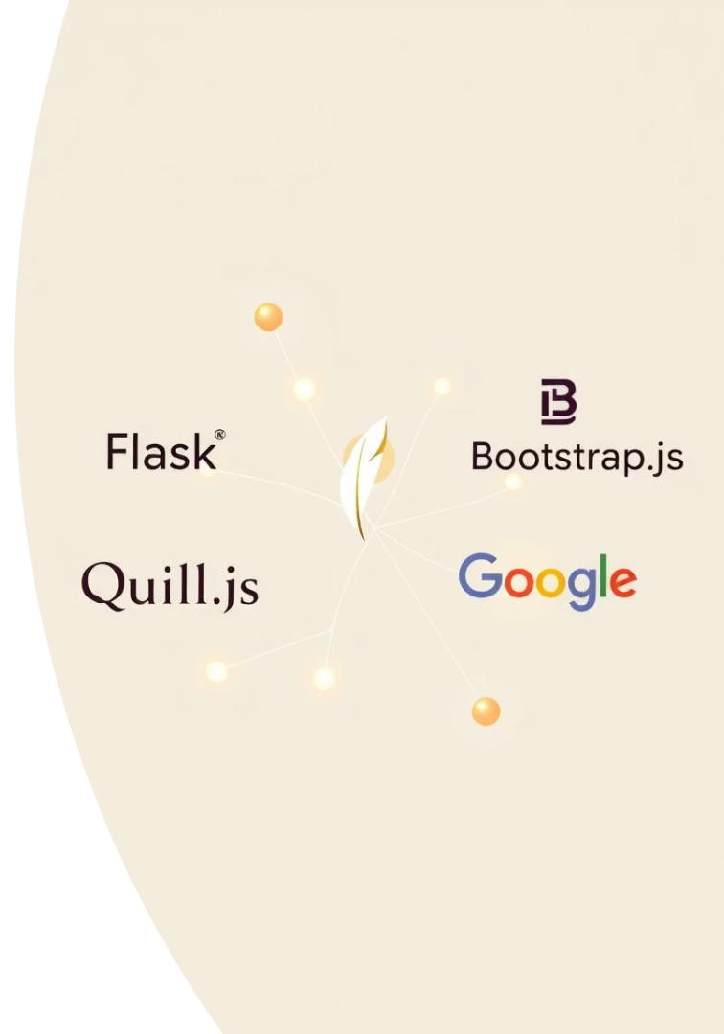




使用技術
與套件
Flask
Bootstrap 5
Quill.js
輕量級Python後端框架
強大富文字編輯
快速前端樣式開發
Fabric.js
互動式手繪畫布
我們整合了多種技術，例如 Google Fonts 和 Bootstrap Icons，以確保專案的穩定性與豐富功能。

Slide 4
專案優勢
1
簡潔 UI/UX
一致且直觀的介面
2
即時互動
提供即時視覺回饋
3
富文字手繪
可伸縮且功能完整
4
易於部署
維護簡單有效率
5
高效筆記
搜尋管理更便捷

Slide 5





帶來的方便性
隨時隨地
1
跨裝置響應使用
靈活記錄
2
文字與塗鴉結合
輕鬆管理
3
新增編輯與刪除
集中管理
4
所有筆記於一處

Slide 6
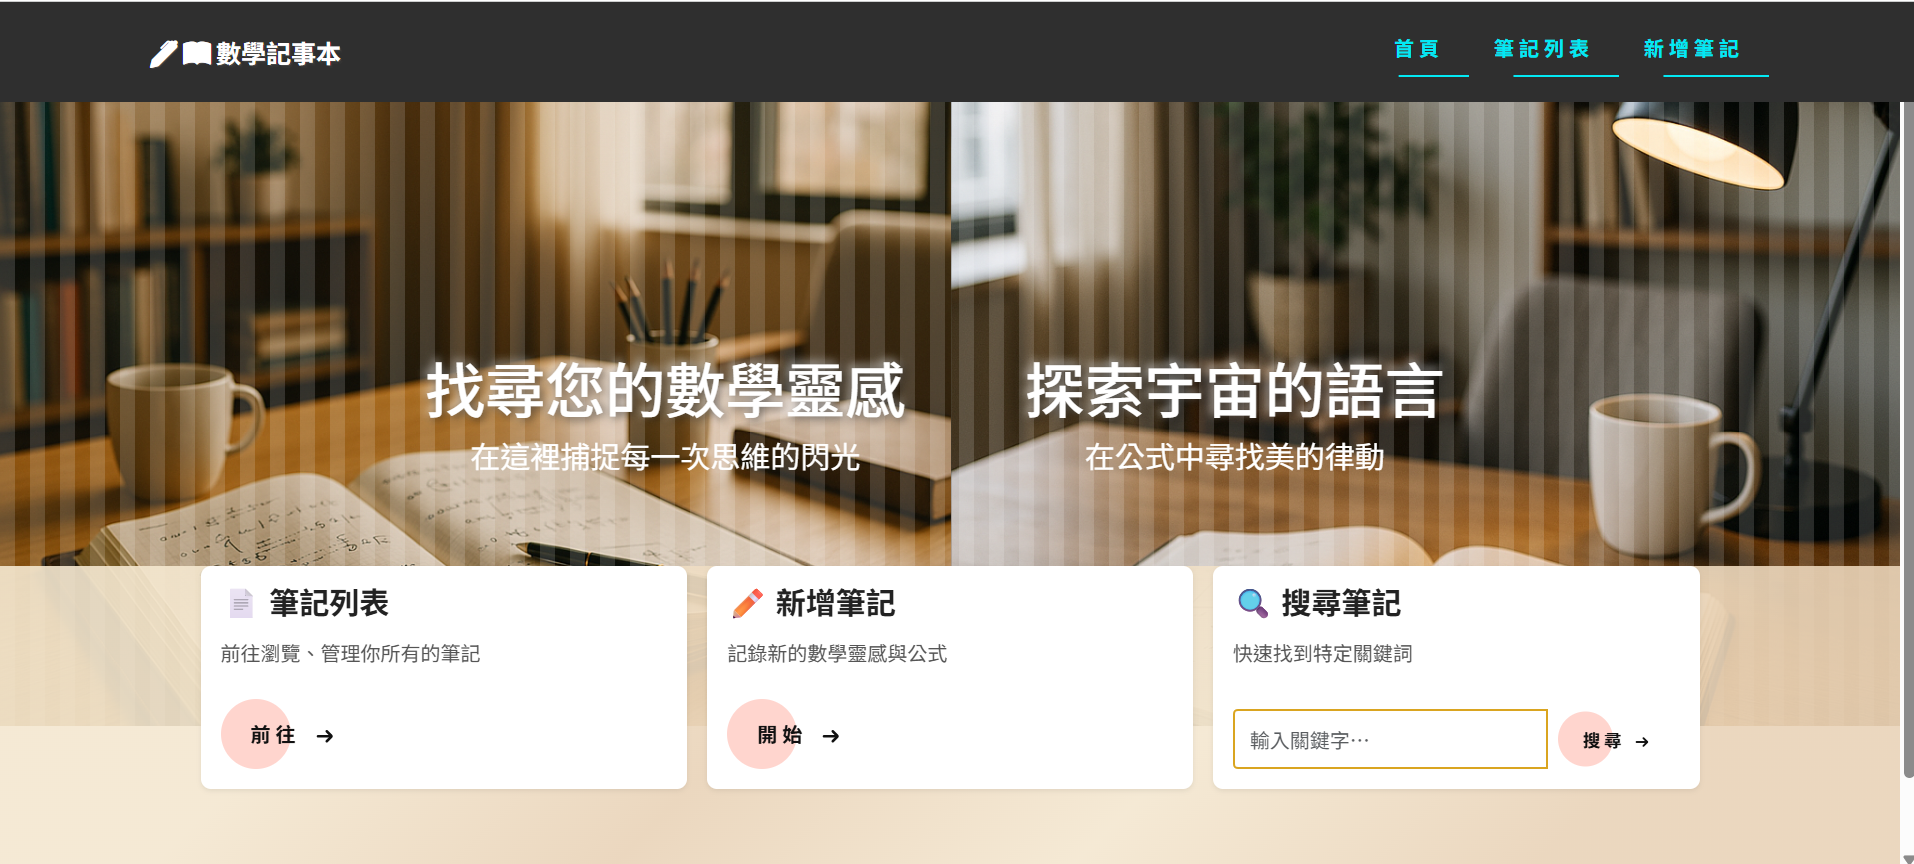
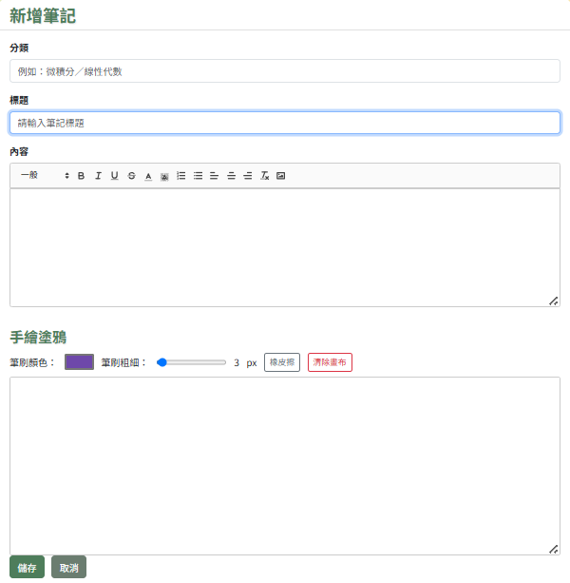
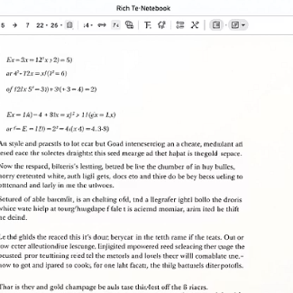
專案成果展示
透過這些實際截圖，您可以看到我們的「數學記事本」專案如何提供流暢且多功能的筆記體驗。

Slide 7




結論
核心價值
簡易、互動與擴充性
感謝聆聽
謝謝您的時間
歡迎提問
任何疑問皆可提出

Slide 8



展望未來
持續優化
提升功能與效能
用戶回饋
傾聽建議並改進
拓展應用
更多教育與專業場景

